Slide 1
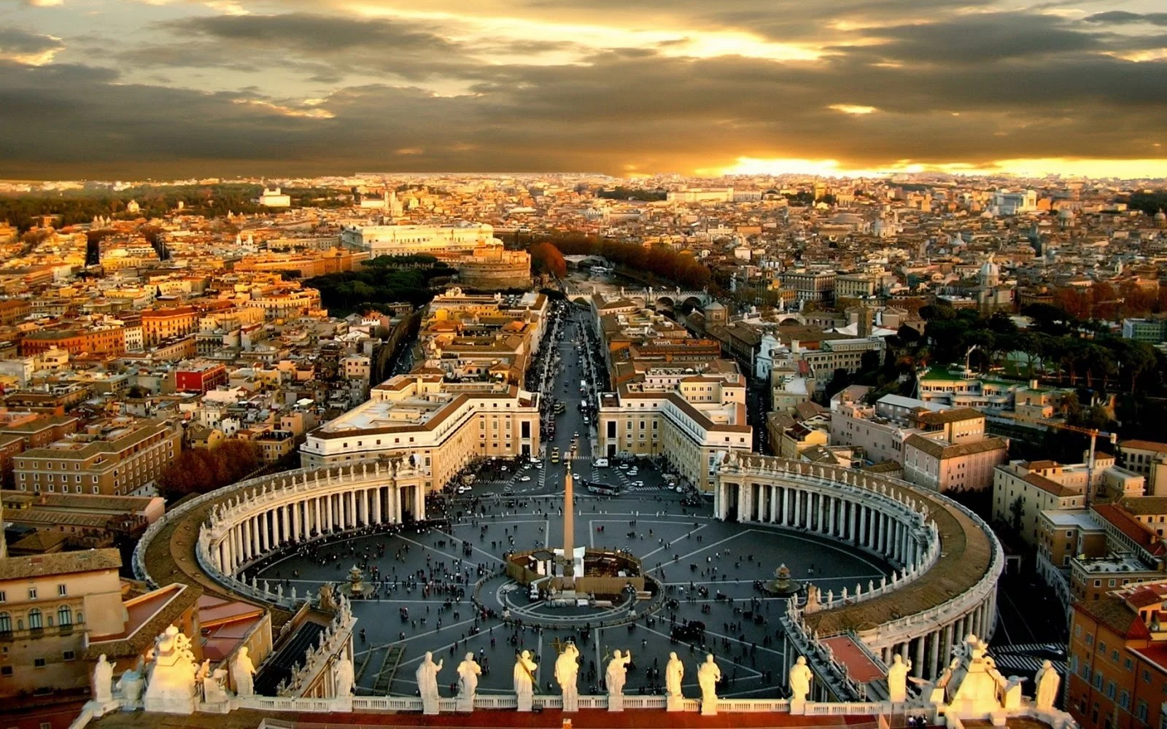
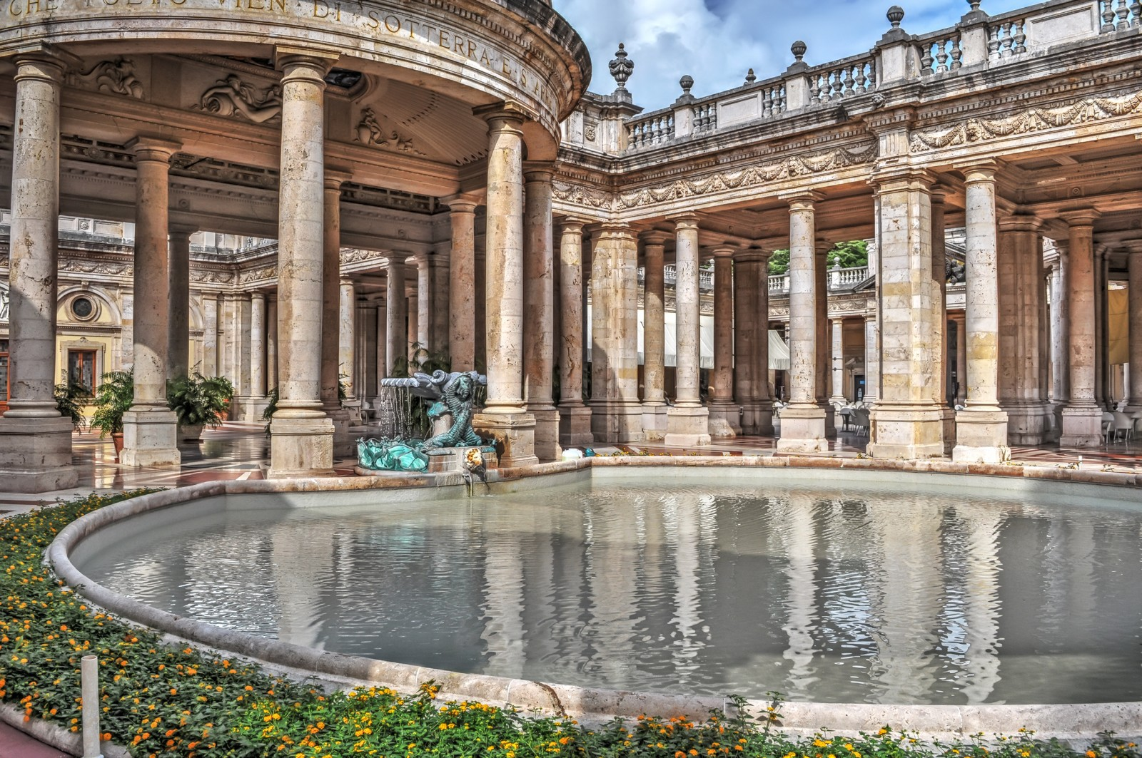
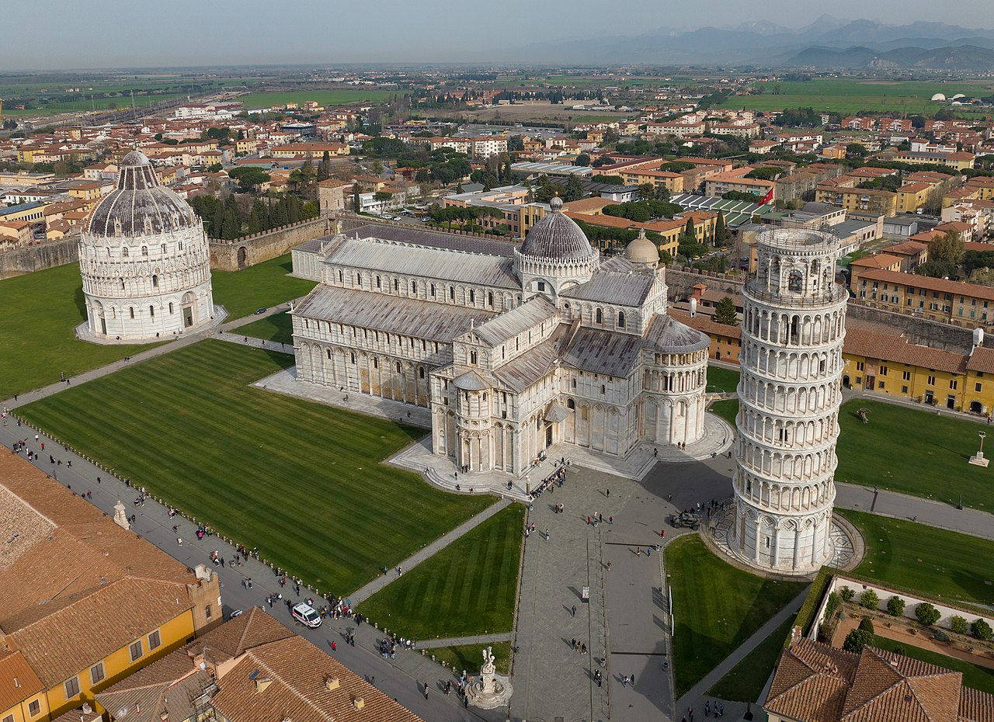
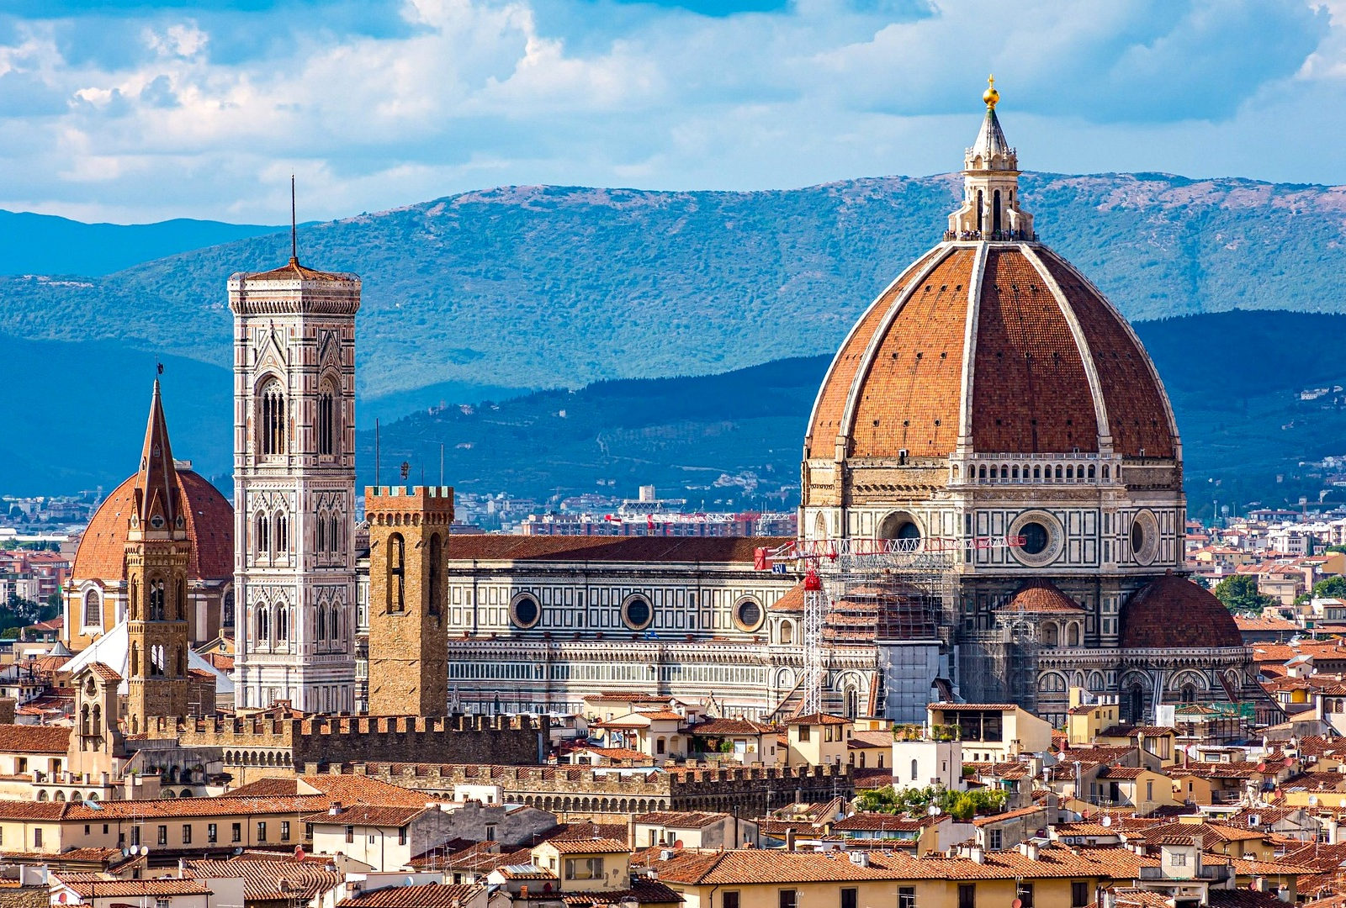
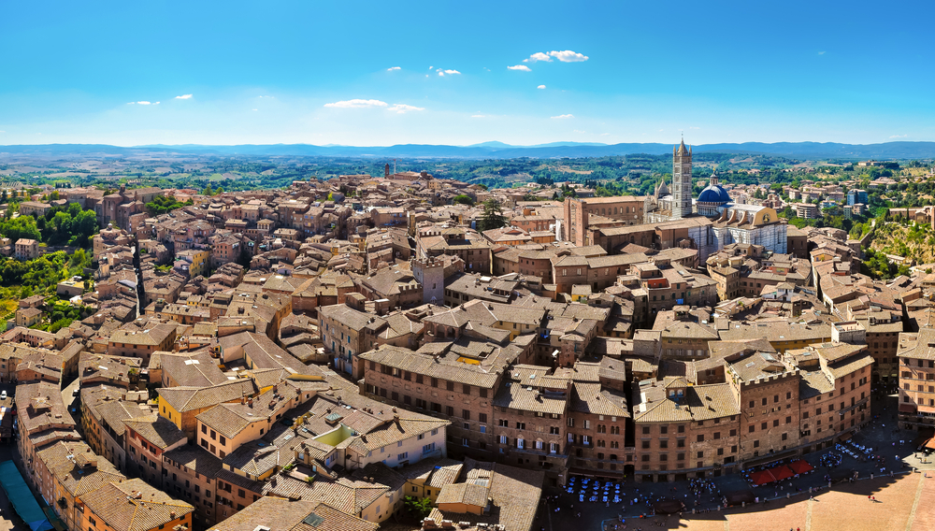

МАТУРСКА ЕКСКУРЗИЈА У ИТАЛИЈИ

Slide 2
Садржај
Монтекатини Терме, Пиза, Фиренца, Сијена, Верона, Лидо ди Јесоло и Венеција

Slide 3
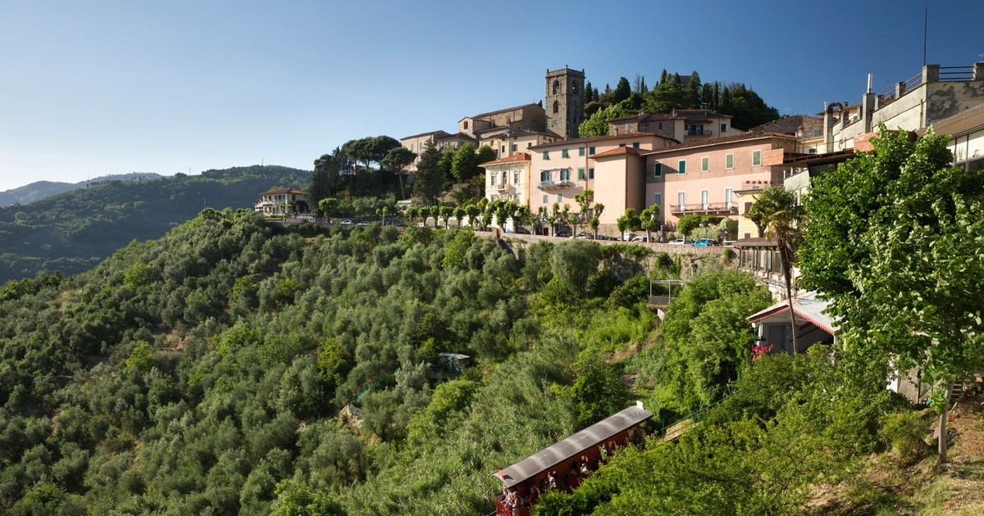
Монтекатини Терме
Монтекатини Терме је познати италијански бањски град који се налази у региону Тоскане, између Фиренце и Пизе. Град је чувен по својим термалним изворима и лечилиштима која потичу још из римског доба. Током 19. и почетком 20. века Монтекатини је постао модно одмаралиште које су посећивали уметници, глумци и племићи из целе Европе.

Slide 4
Монтекатини Терме
Монтекатини Терме представља једно од најзначајнијих бањских лечилишта у Италији и Европи. Град је вековима био центар здравственог туризма и културног живота Тоскане.

Slide 5
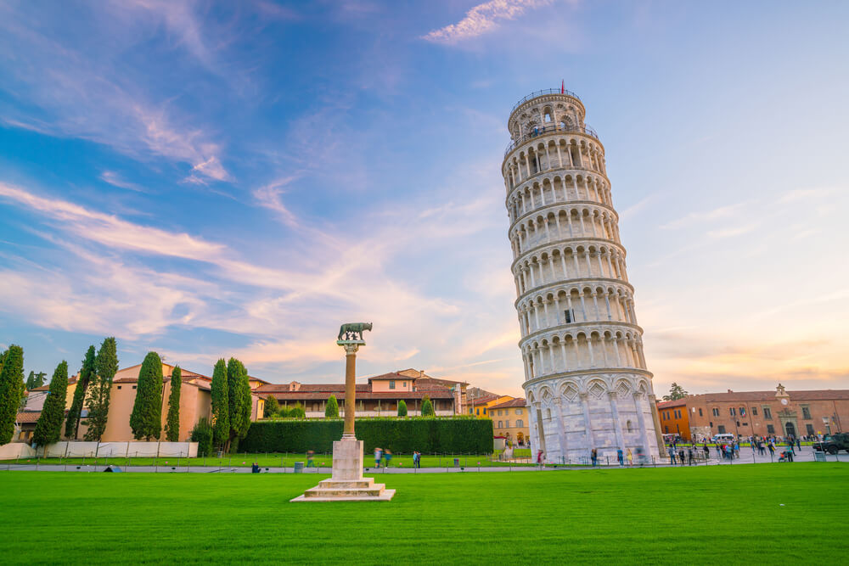
Пиза
Пиза је град у централној Италији, у регији Тоскана, смештен близу обале Тиренског мора и реке Арно.
Најпознатија је по Косој кули, архитектонском симболу Италије, која се налази у оквиру комплекса на Тргу чуда (Piazza dei Miracoli).
Осим куле, на тргу се налазе и:
Катедрала Успења Богородице (Duomo di Pisa)
Крстионица Светог Јована (Battistero)
Кампосанто – историјско гробље

Slide 6
Пиза
Пиза је некада била важна поморска сила и један од главних трговачких центара Средоземља. Данас представља значајно универзитетско и туристичко место. Универзитет у Пизи основан је 1343. године, а најпознатији студент био је Галилео Галилеј.

Slide 7
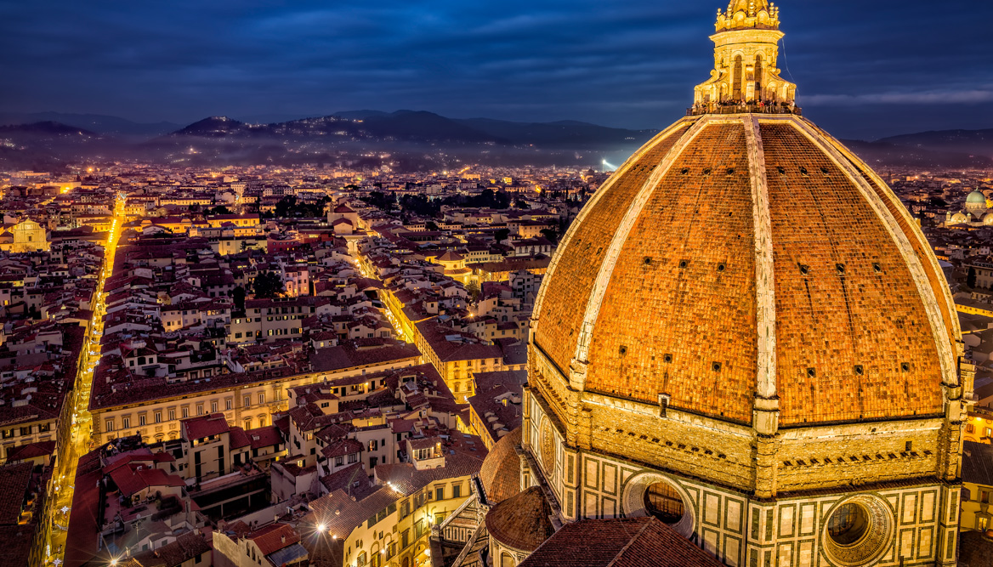
Фиренца
Фиренца је главни град Тоскане и једно од најлепших места у Италији. Често се назива „колевком ренесансе“, јер је управо овде настао велики уметнички и културни препород. У овом граду стварали су Леонардо да Винчи, Микеланђело и Данте Алигијери, а данас се њихова дела чувају у познатим галеријама, попут Уфиција и Академије.

Slide 8
Фиренца
Највећи симбол Фиренце је катедрала Санта Марија дел Фјоре, препознатљива по величанственој куполи Брунелескија. Током ренесансе градом је владала моћна породица Медичи, која је значајно допринела развоју уметности и науке. Данас је Фиренца један од најпосећенијих градова Италије и налази се на листи светске баштине УНЕСКО-а.

Slide 9
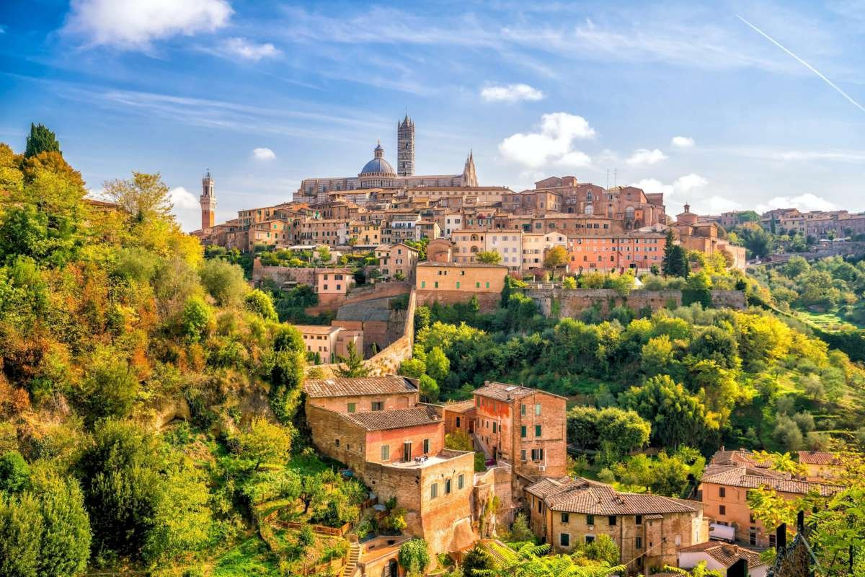
Сијена
Сијена је историјски град у срцу Тоскане, позната по својој добро очуваној средњовековној архитектури. Град је смештен на три брда и подељен на 17 градских четврти (contrade), што му даје посебан идентитет.Најпознатији део града је Трг Кампо (Piazza del Campo) – један од најлепших тргова у Европи, у облику шкољке. Ту се одржава чувена коњичка трка Палио ди Сијена.У близини се налази и величанствена катедрала – Сијенски Дуомо, ремек-дело готичке архитектуре, украшено скулптурама и мозаицима.

Slide 10
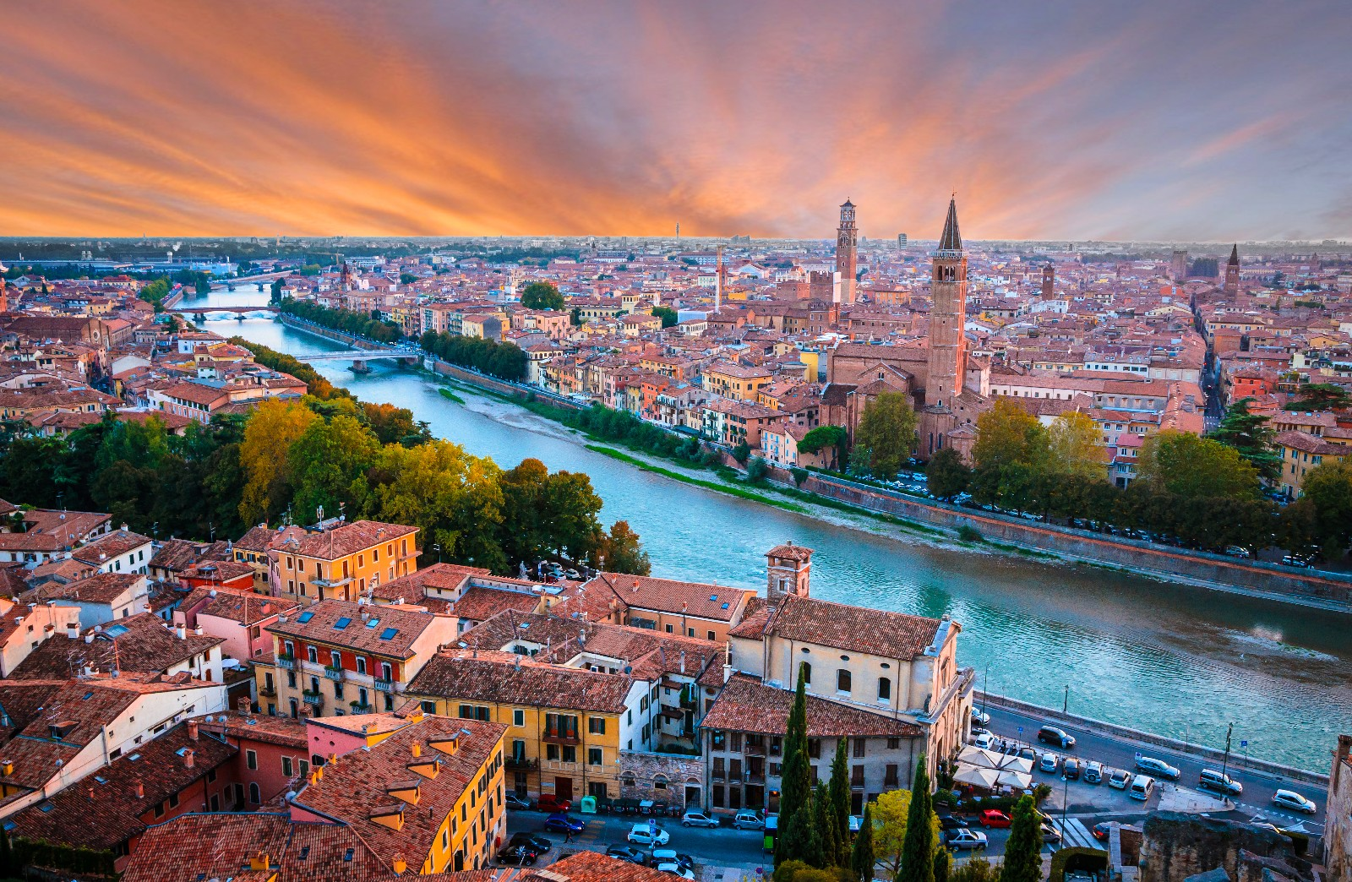
Сијена
Током посете Сијени, ученици имају прилику да виде:Саламбени палату – седиште једне од најстаријих банака на свету (Banca Monte dei Paschi).Цркву Светог Кристофера – мању цркву са дугом историјом.Кућу Свете Катарине – музеј посвећен најпознатијој светици из Сијене, заштитници Италије и Европе.Двориште Подесте – део Градске палате (Palazzo Pubblico), познат по својој архитектонској лепоти.Сијена је град који спаја религиозну традицију, културу и историју, и зато је важна и инспиративна станица на свакој едукативној екскурзији кроз Италију.

Slide 11
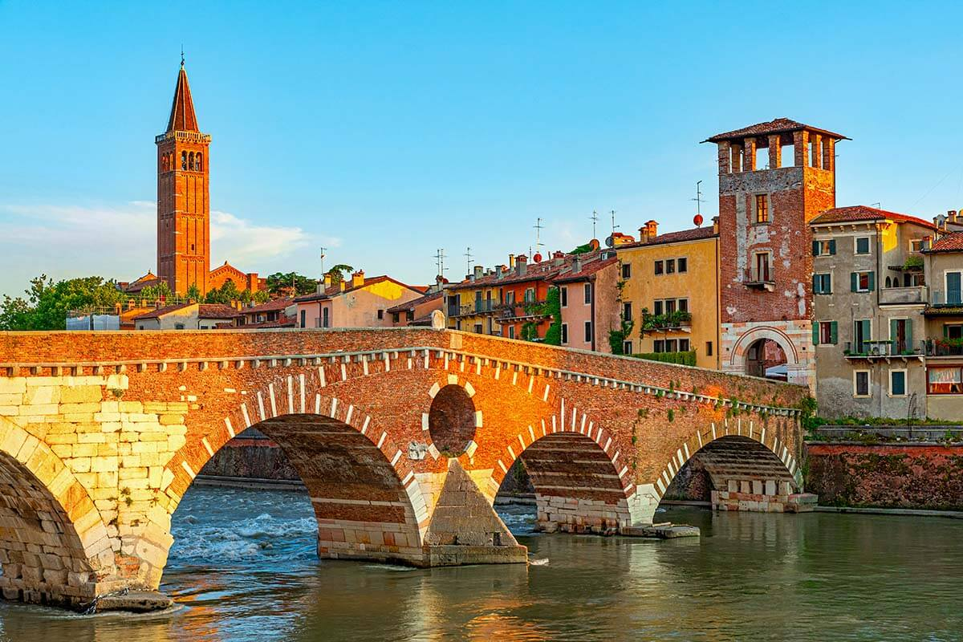
Верона
Верона се налази на северу Италије, у регији Венето, на обалама реке Адиђе. Позната је као град Ромеа и Јулије, захваљујући драми Вилијама Шекспира, што је чини једним од најромантичнијих места у Италији.Град има дугу и богату историју – основан је у античко доба, а значајно је развијен у римском и средњовековном периоду. Данас је Верона под заштитом UNESCO-а као град културне и архитектонске баштине.

Slide 12
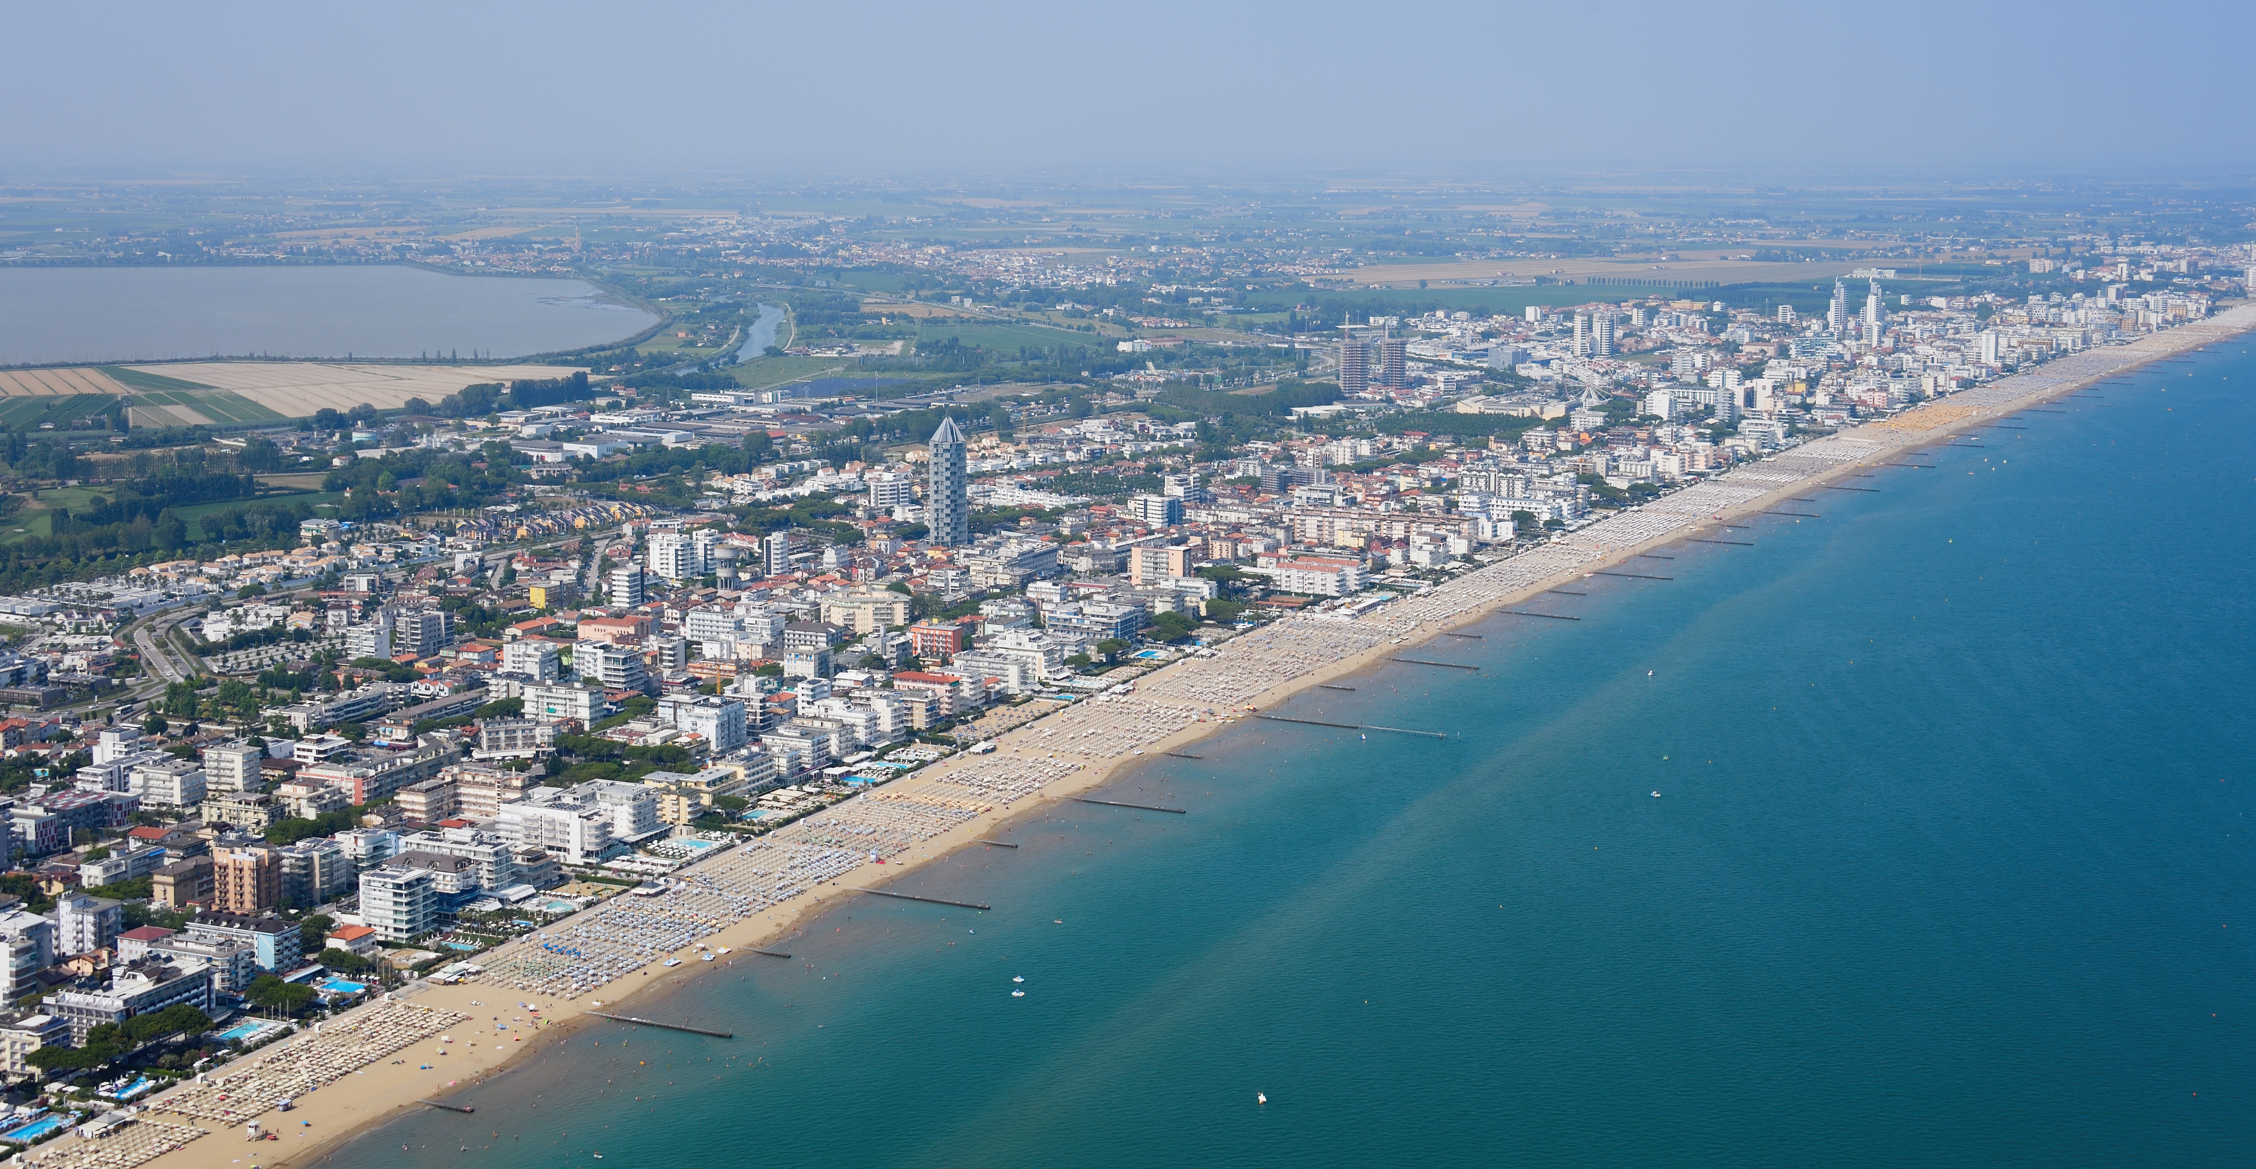
Верона
Током обиласка Вероне могу се видети бројне историјске знаменитости:Арена у Верони – римски амфитеатар из 1. века, један од најбоље очуваних у Европи; данас се користи за концерте и оперу.Кућа Јулије (Casa di Giulietta) – симбол љубави, са чувеним балконом и зидом исписаним порукама посетиоца.Трг Ербе (Piazza delle Erbe) – главни градски трг са пијацом, фонтанама и историјским зградама.Трг Сињори (Piazza dei Signori) – окружен палатама и статуом Дантеа Алигијерија.Градске капије и мостови, као што су Понте Пиетра и Порта Борсари, сведоче о римском наслеђу града.

Slide 13
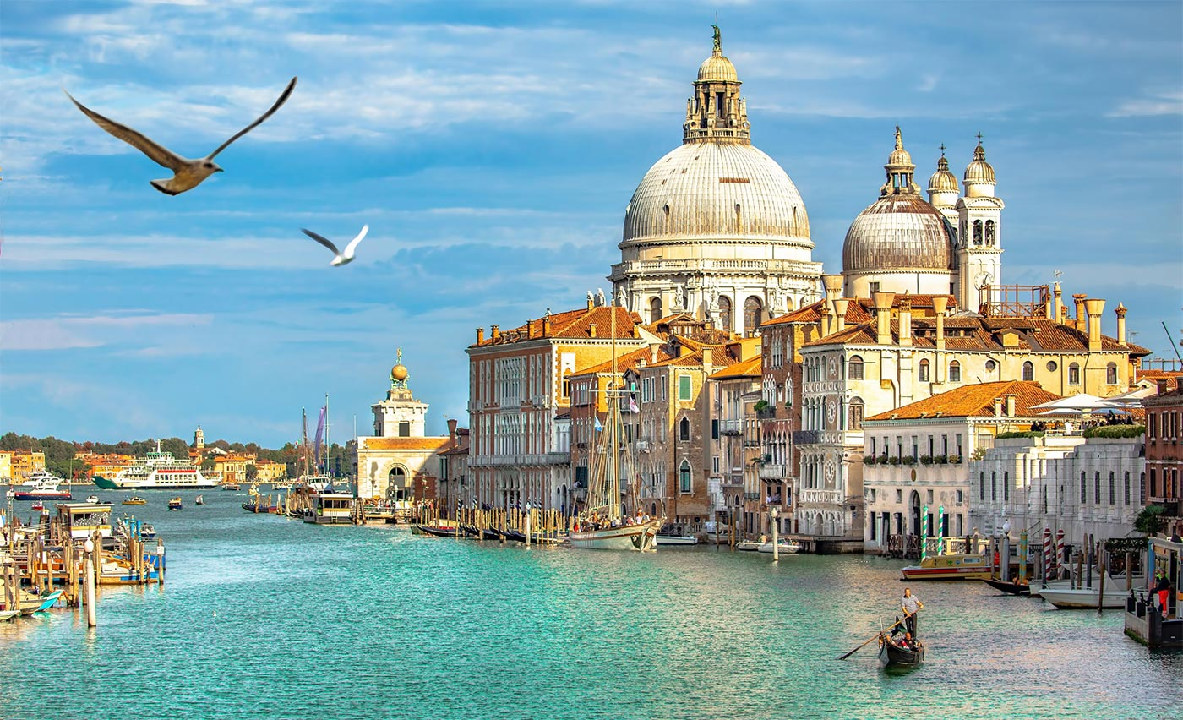
Лидо ди Јесоло
Лидо ди Језоло је популарно приморско одмаралиште у региону Венето, на обали Јадранског мора, недалеко од Венеције. Познат је по својој дугој, пешчаној плажи која се протеже у дужини од преко 15 километара, као и по модерним хотелима, продавницама и забавним садржајима.Ово је једна од најпосећенијих летњих дестинација у северној Италији, а због своје безбедности, чистоће и садржаја, посебно је популарна међу школским екскурзијама и младима.

Slide 14
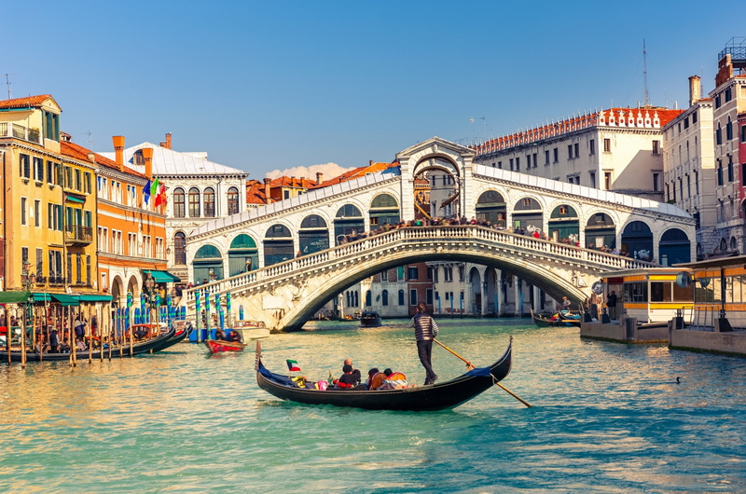
Венеција
Венеција је јединствен град на североистоку Италије, познат по мрежи канала уместо класичних улица. Изграђена је на више од сто острва повезаних мостовима, што јој даје посебан, романтичан изглед. Најпознатији канал је Велики канал, којим свакодневно плове гондоле и вапорети, стварајући незаборавну атмосферу.

Slide 15
Венеција
У срцу града налази се Трг Светог Марка са импресивном базиликом и чувеним торњем кампаниле. Венеција је вековима била моћна поморска република, па је данас препуна уметничких дела и архитектонских бисера. Сваке године хиљаде туриста посећују чувени венецијански карневал са раскошним маскама и костимима. Град је познат и по муранском стаклу, као и по вештини израде чипке на острву Бурану. Иако се суочава са проблемом плављења, Венеција остаје симбол лепоте, историје и културе Италије.

Slide 16
Професори:
Презентација:
Учесници:
Снежана Машић
Јелица Јанковић
Душан Ђурић
Григорије Пећо, Анђела Ћурчић,Тамара Алексић, Сања Шерег, Јана Матејић, Нађа Мацура, Јелена Симић,
Урош Ивановић, Андреа Игњатовић, Вања Ђурић, Сара Ранковић, Кристина Ранђеловић, Теодора Димитријевић, Дуња Кркобовић, Лена Мемаровић, Катарина Радосављевић, Стефан Рогић, Наталија Стоиљковић, Штрбац Симо
Александра Мијовић
IV2

Slide 17

Хвала на пажњи!
https://www.google.com/url?sa=t&source=web&rct=j&opi=89978449&url=https://www.travel4you.rs/putovanja/ture/evropski-gradovi/venecija&ved=2ahUKEwj6woiSzIuQAxWX_rsIHQTKKpIQh-wKegQIIBAD&usg=AOvVaw180g6PISSsWjRXiCtaeMG-
https://www.google.com/imgres?q=verona&imgurl=https%3A%2F%2Ftourismmedia.italia.it%2Fis%2Fimage%2Fmitur%2F20210409150154-verona-veneto-gettyimages-610871156-1%3Fwid%3D1600%26hei%3D900%26fit%3Dconstrain%2C1%26fmt%3Dwebp&imgrefurl=https%3A%2F%2Fwww.italia.it%2Fen%2Fveneto%2Fverona&docid=RULNLu6pHPV7MM&tbnid=EG640r8dj-mZSM&w=1387&h=900&hcb=2
https://www.google.com/imgres?q=sijena&imgurl=https%3A%2F%2Ftoposiguranje.rs%2Fwp-content%2Fuploads%2F2018%2F02%2Fshutterstock_88384945.jpg&imgrefurl=https%3A%2F%2Ftoposiguranje.rs%2Fsta-videti-u-sijeni-top-14-znamenitosti-i-zanimljivih-mesta%2F&docid=zdMmC0dmYNXNaM&tbnid=h6FKPruGpL3TpM&w=1000&h=568&hcb=2
https://www.google.com/url?sa=i&url=https%3A%2F%2Fwww.logicno.com%2Fzivotni-stil%2Fkultura%2Ffirenca-prestonica-umetnosti-i-bajkovitih-monumenata.html&psig=AOvVaw2CSR7_kNe4J24sAwWLJ6VU&ust=1759698609790000&source=images&opi=89978449

